Slide 1

Le marché de l'occasion pour tes jeux vidéo
Une plateforme pour acheter et vendre des jeux vidéo d'occasion entre particuliers.
Backend — Spring Boot
Frontend — Angular
Paiement — Stripe

Slide 2
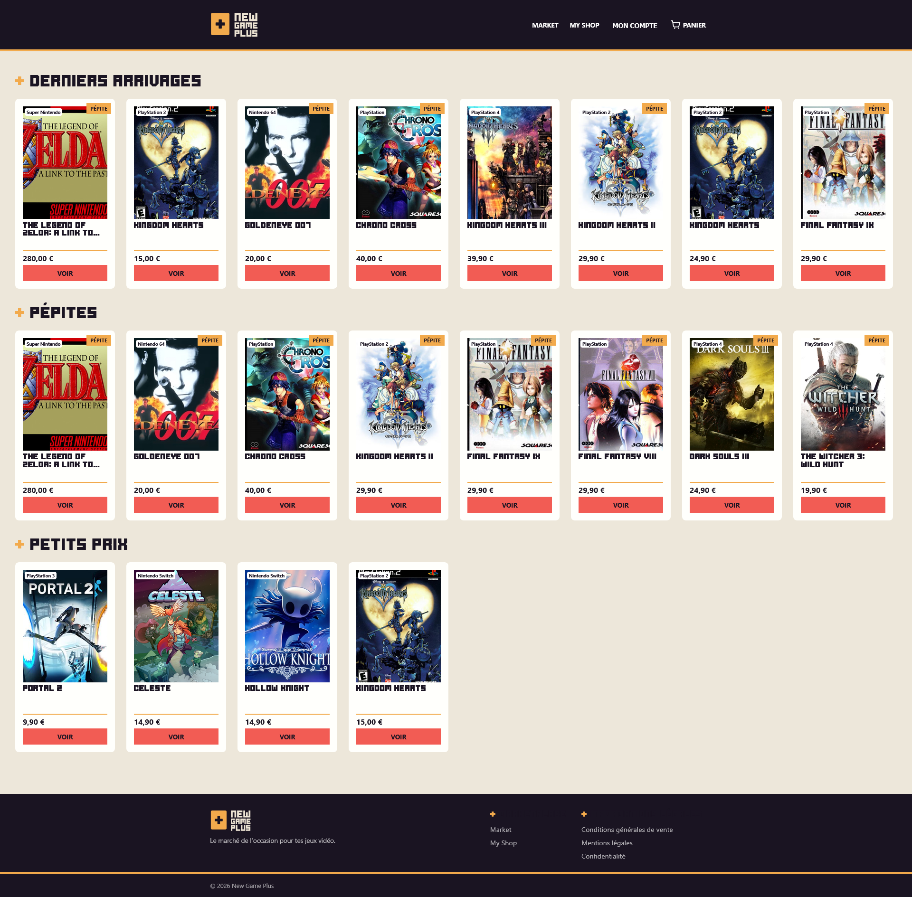
PAGE D'ACCUEIL
Trois sections pour découvrir le catalogue
+ Derniers arrivages — les annonces les plus récentes
+ Pépites — une sélection mise en avant (détail plus loin)
+ Petits prix — les bonnes affaires du moment

Slide 3

PARCOURS D'ACHAT
De la carte du jeu à la fiche détail
+ Clic sur le bouton « Voir » depuis la carte du jeu
+ État du jeu, vendeur et description détaillée (boîte, notice...)
+ Un clic sur le vendeur ouvre sa boutique
+ Ajout au panier directement depuis la fiche

Slide 4
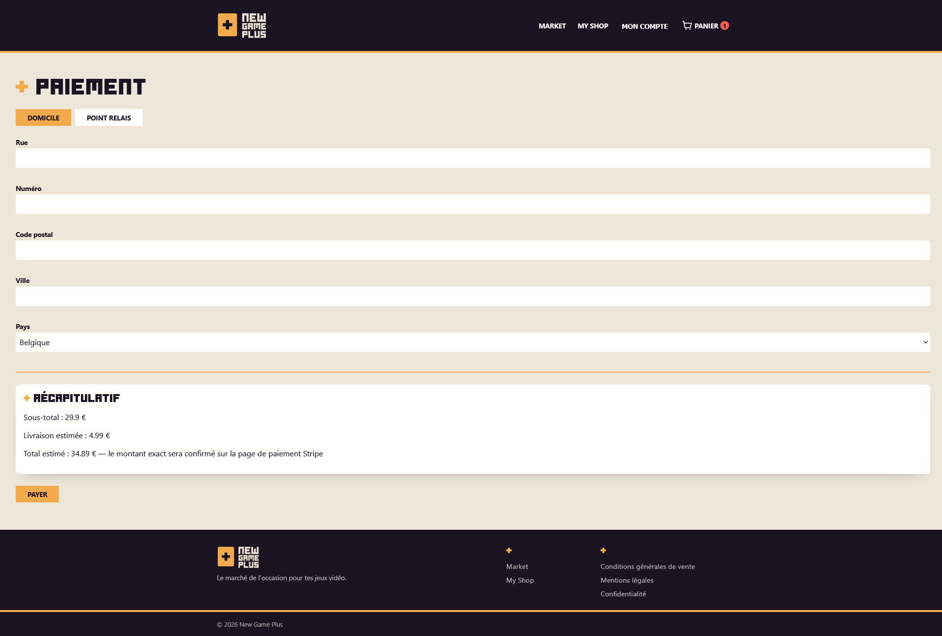
PANIER & LIVRAISON
Domicile ou point relais
+ Panier simple avant validation de la commande
+ Choix domicile ou point relais
+ Grille tarifaire reprise de Mondial Relay, basée sur le poids du colis

Slide 5
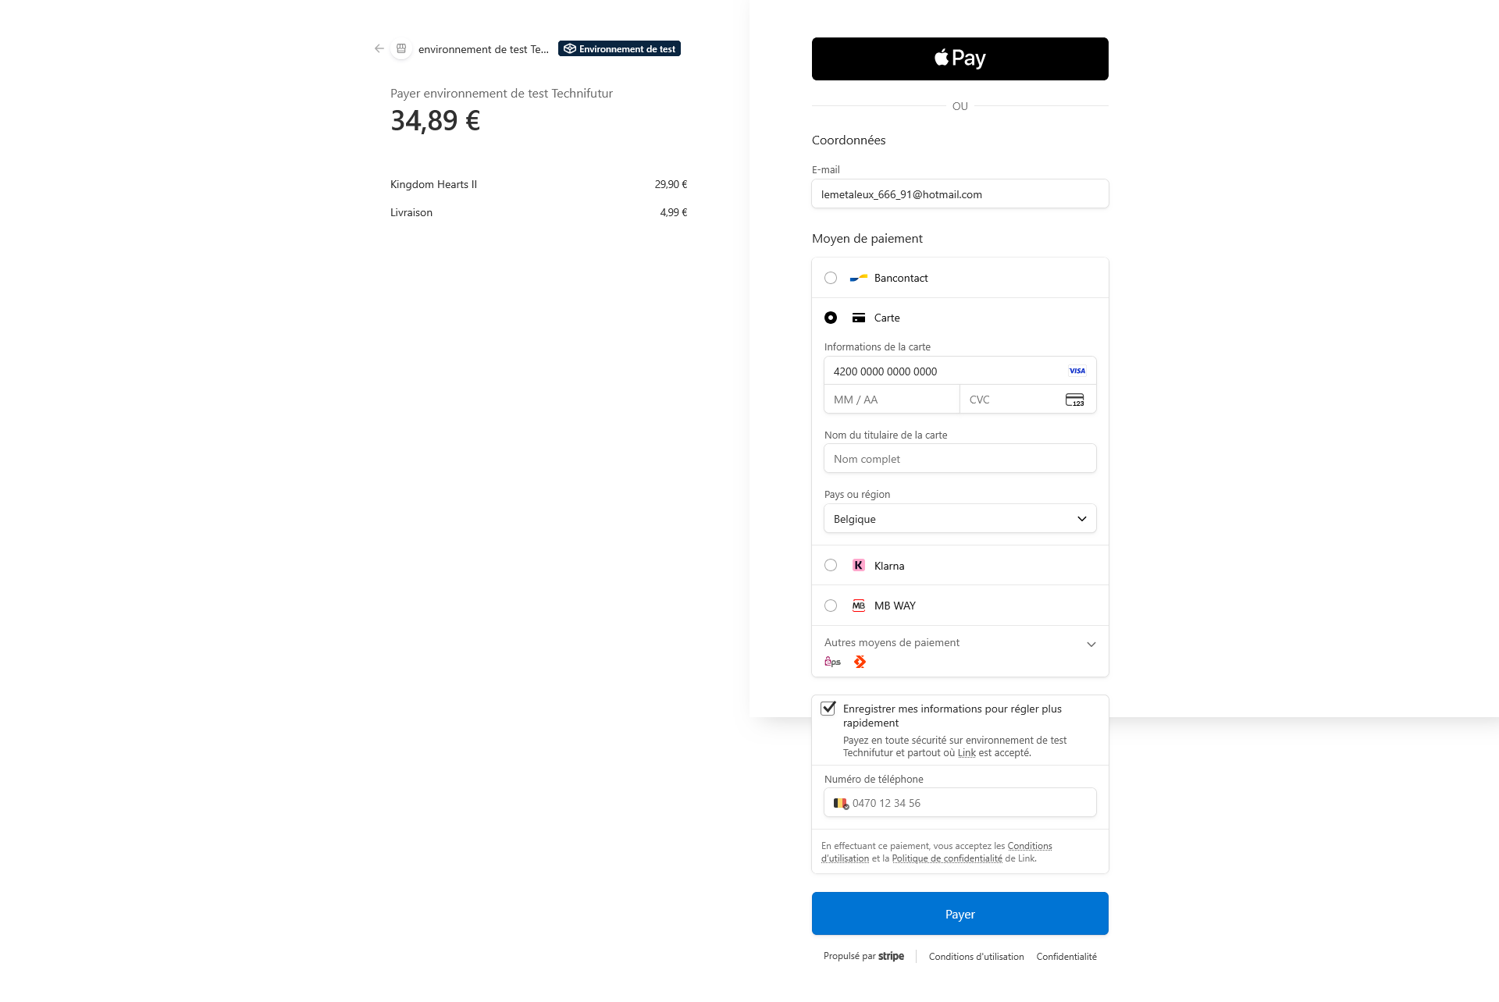
PAIEMENT
Le paiement est géré par Stripe
+ Redirection vers la page de paiement Stripe sécurisée
+ Carte, Bancontact et autres moyens de paiement
+ Un webhook Stripe confirme le paiement et fait passer la commande de PENDING à PAID

Slide 6
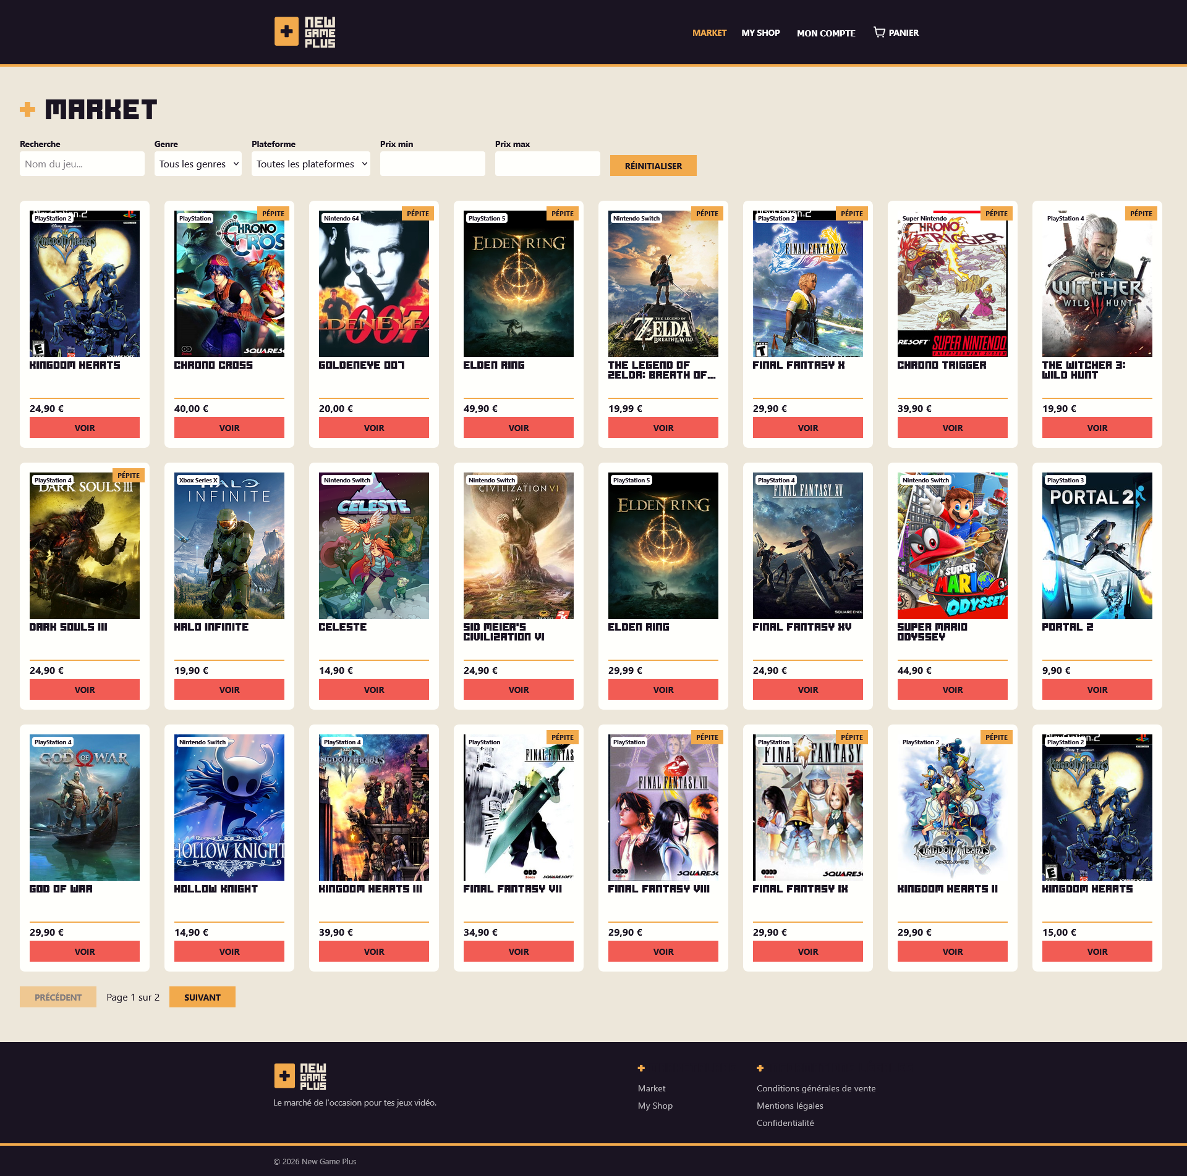
MARKET
Retrouver tous les jeux en vente
+ Vue d'ensemble de toutes les annonces actives
+ Recherche par nom de jeu
+ Filtres par genre, plateforme et fourchette de prix

Slide 7
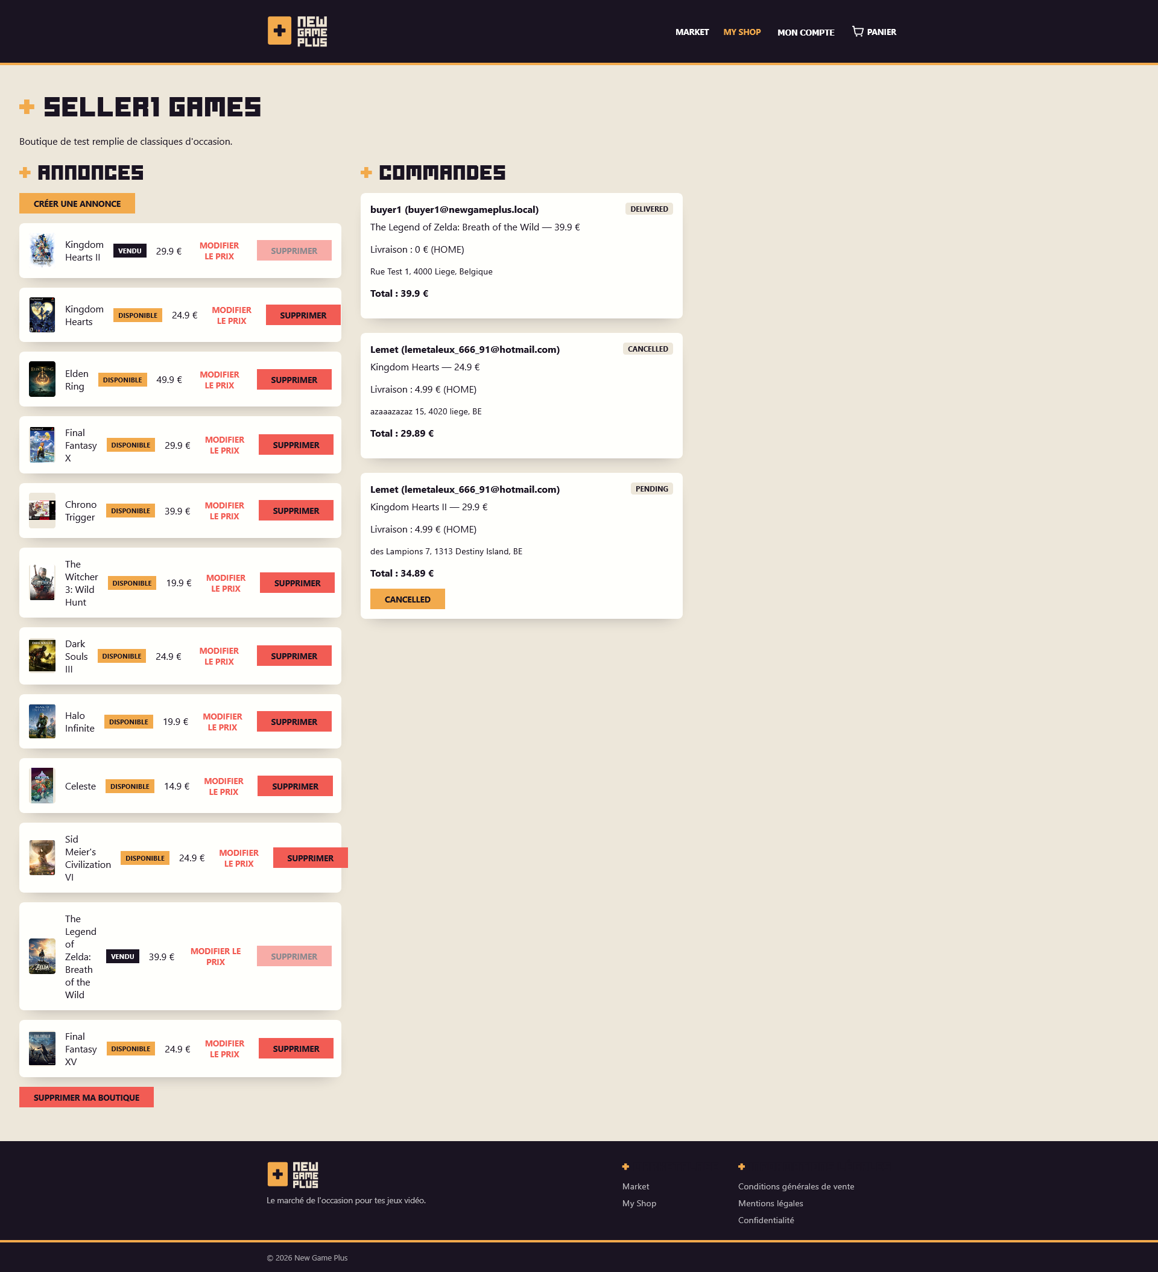
MY SHOP
Créer sa boutique et gérer ses ventes
+ Création et accès à sa propre boutique
+ Gestion des annonces : prix, disponibilité, suppression
+ Suivi des commandes reçues juste à côté, avec mise à jour du statut

Slide 8

MY SHOP
Créer une annonce
+ Recherche du jeu via l'API IGDB
+ Réseau Technifutur bloquant l'accès à l'API — jeux pré-remplis en base pour la démo
+ Prix, état et description libre (complétude, boîte, notice...)

Slide 9
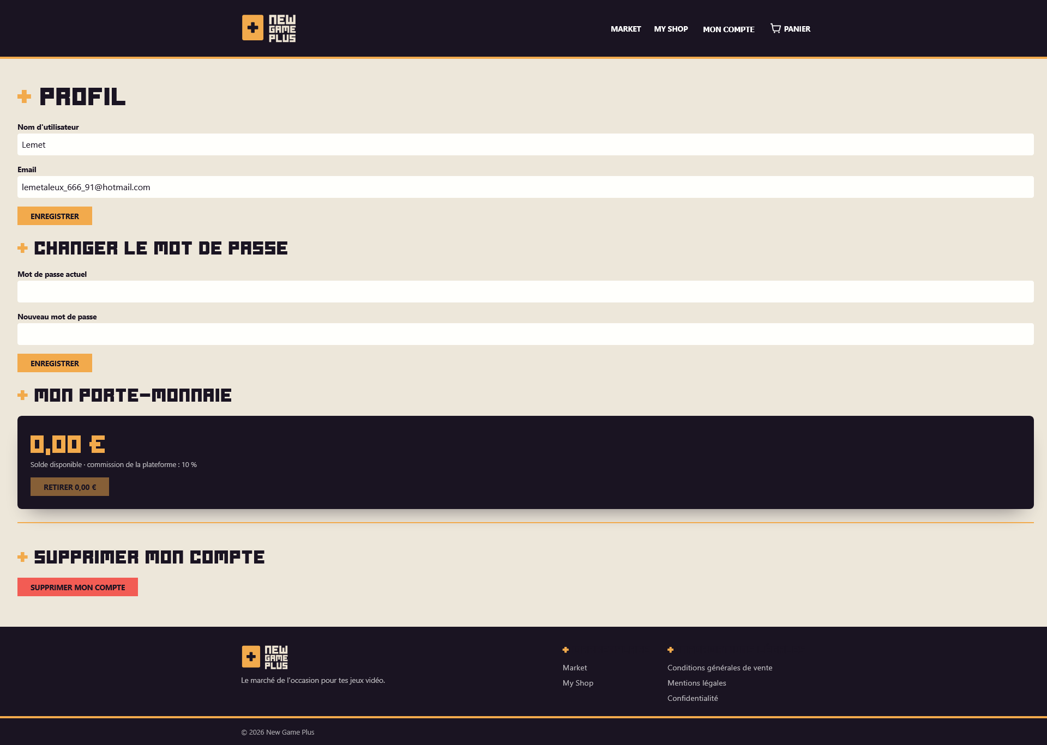
MON COMPTE
Profil et porte-monnaie
+ Informations personnelles et mot de passe
+ Si vendeur : porte-monnaie avec le solde des ventes
+ Retrait des gains, commission de plateforme de 10 %

Slide 10
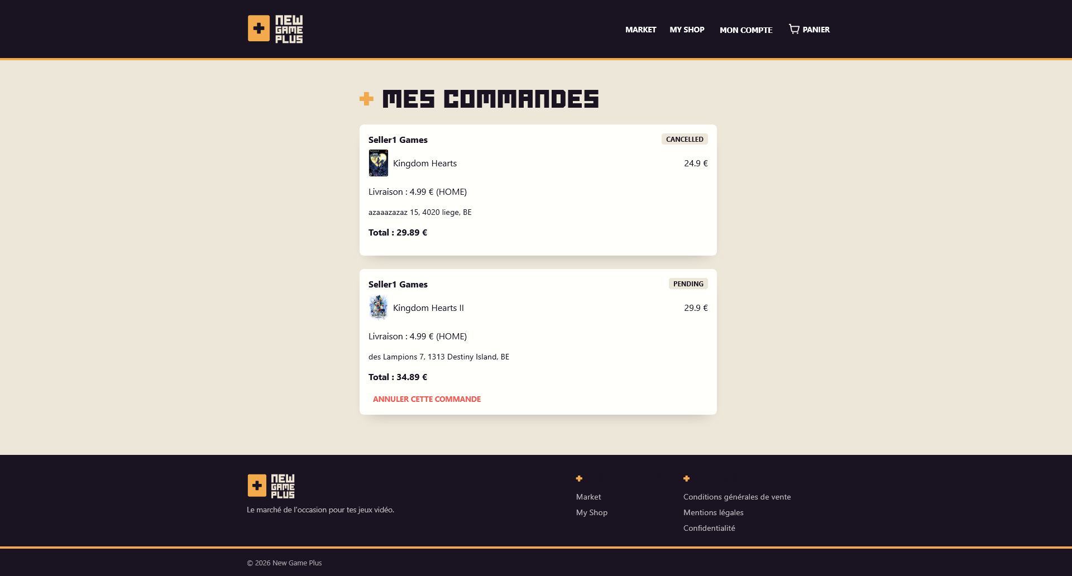
MON COMPTE
Suivre ses commandes en tant qu'acheteur
+ Historique des commandes passées, groupées par boutique
+ Détail livraison, adresse et total
+ Annulation possible tant que la commande est PENDING

Slide 11
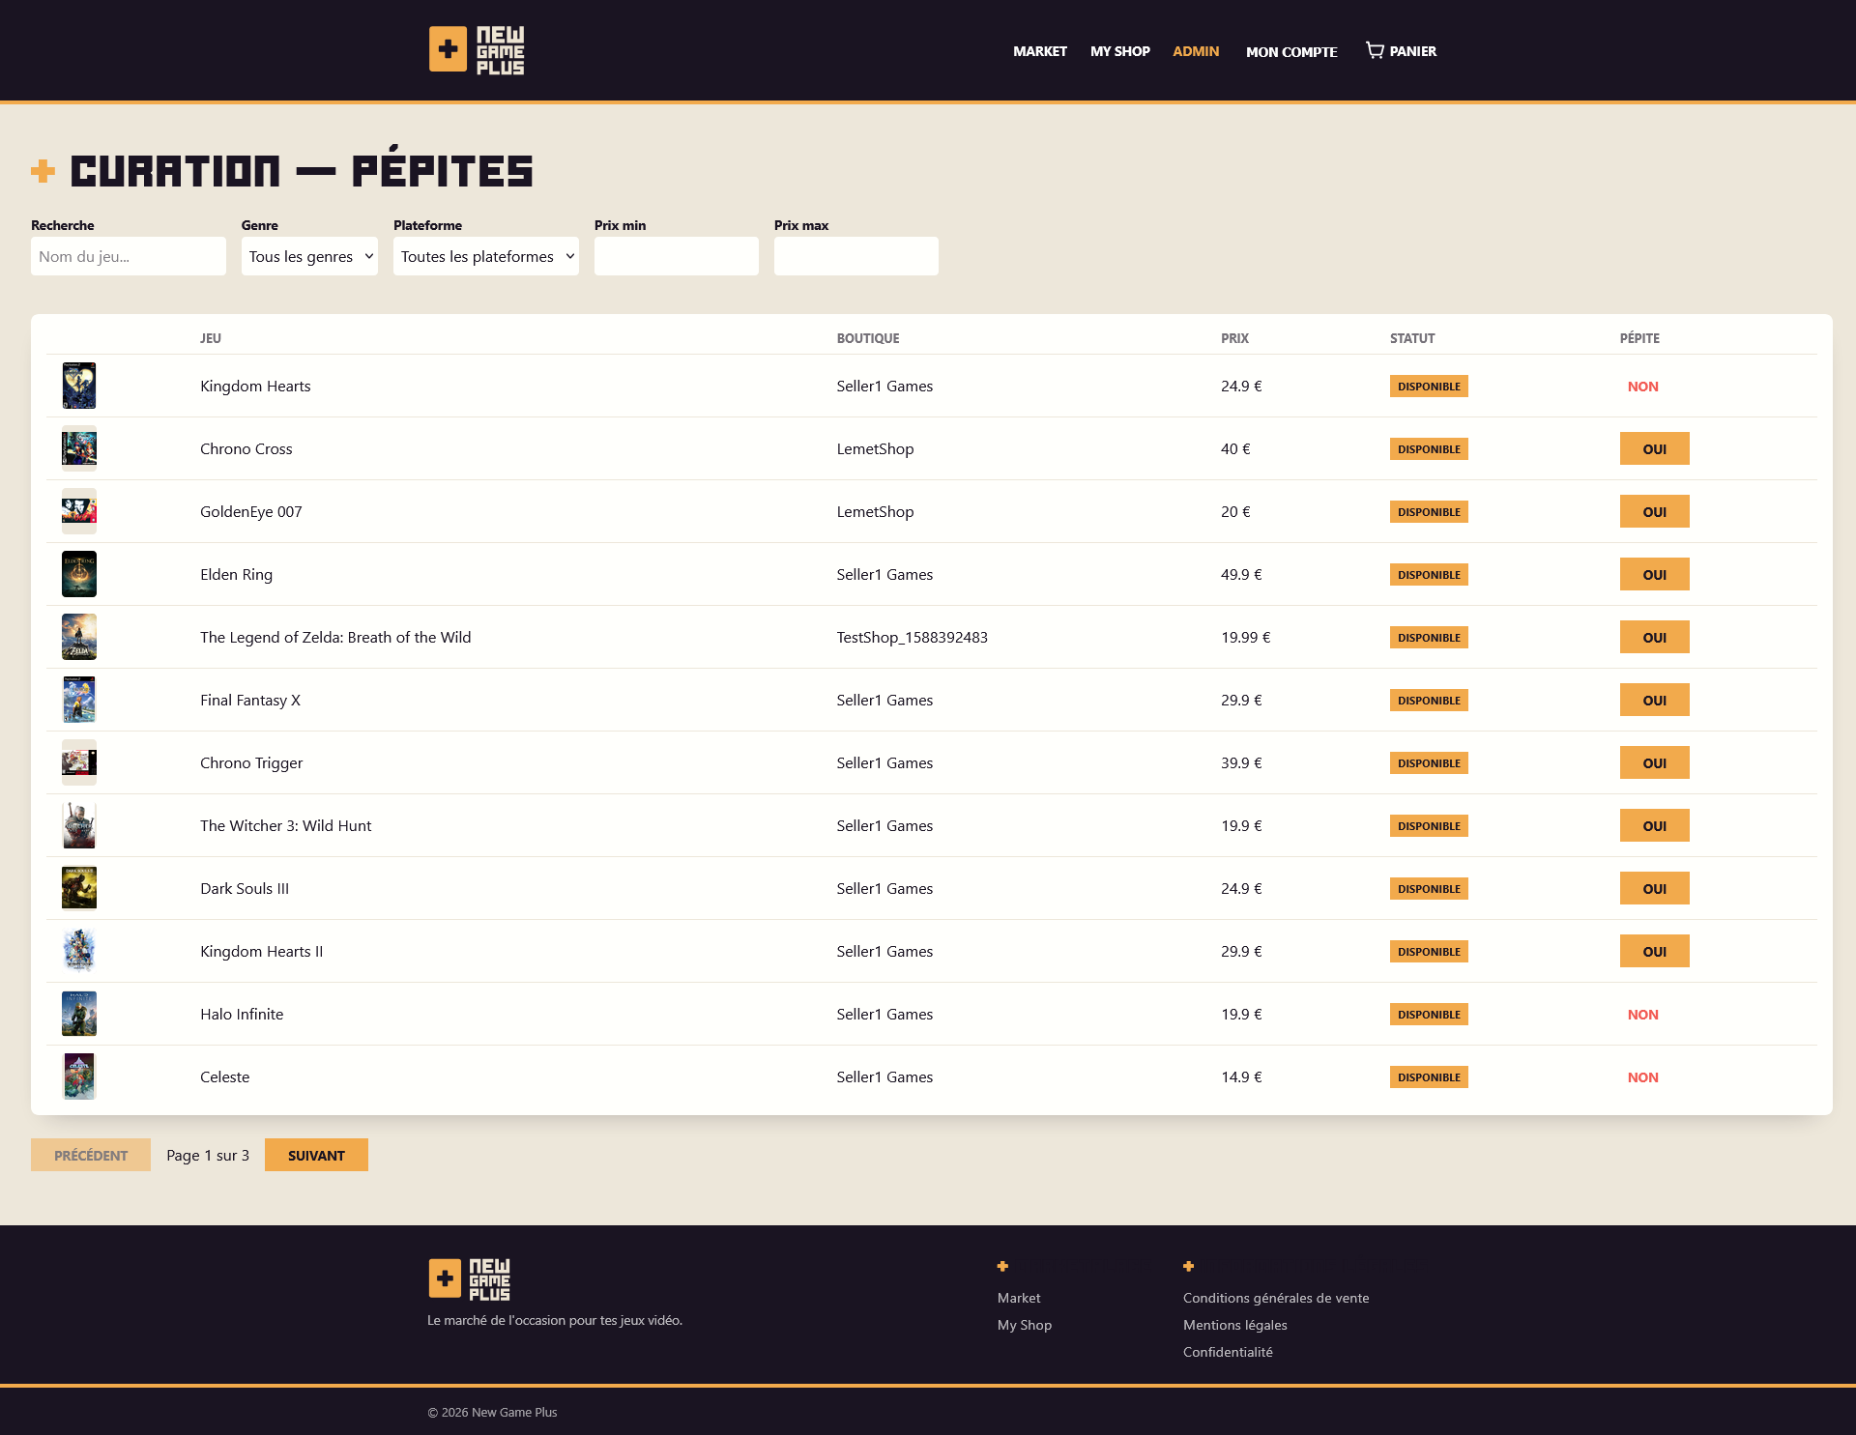
ESPACE ADMIN
Vue d'ensemble et curation
+ Liste de toutes les annonces publiées, tous vendeurs confondus
+ Recherche et filtres identiques à la page Market
+ Sélection des pépites mises en avant sur l'accueil

Slide 12

MERCI POUR VOTRE ATTENTION
Questions ?

